Slide 1
Тема: разработка веб-приложения «Маркетплейс»
ФГБОУ ВО «Заполярный государственный университет» им. Н.М. Федоровского
кафедра информационных систем и технологий
Работу выполнил студент группы ИС-22:
Захаров Илья Сергеевич
Норильск 2024

Slide 2

Введение
В данной курсовой работе представлена разработка web-приложения, призванного упростить и систематизировать процесс подачи и обработки заявок на покупку того или иного товара.

Slide 3
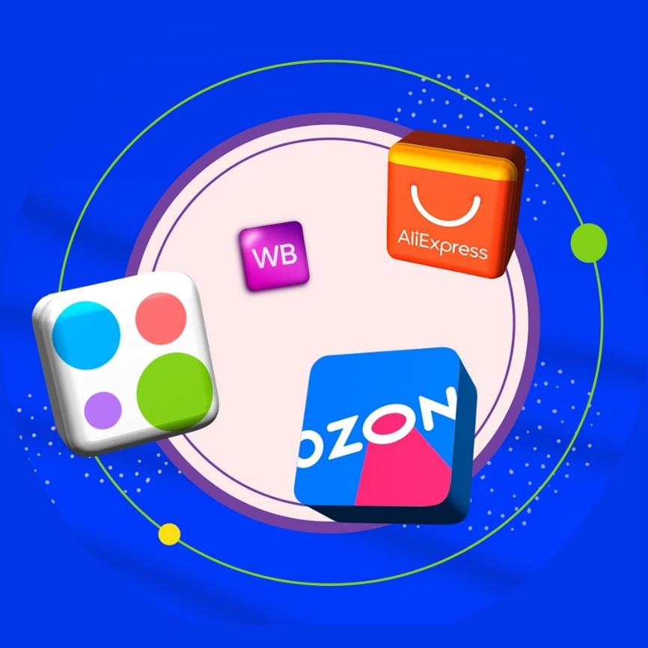
Анализ предметной области
Цифровизация экономики изменила мир, и онлайн-шопинг теперь – неотъемлемая часть нашей жизни. В прошлом году мировой e-commerce рынок вырос до $6,3 триллиона, а онлайн-покупателей стало больше 2,7 миллиарда. Это говорит о том, как сильно изменились наши покупательские привычки.

Slide 4
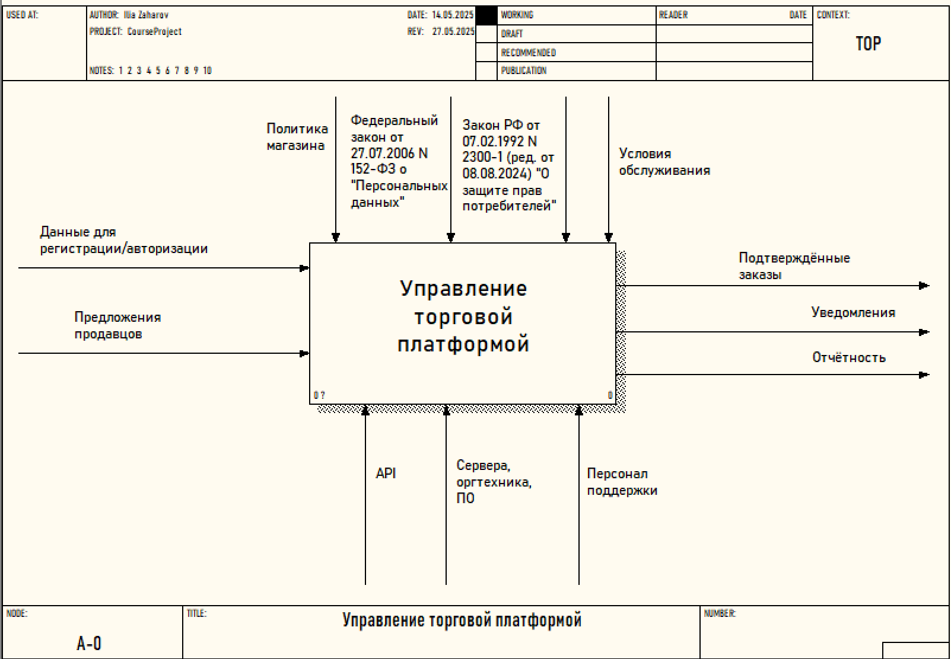
Анализ предметной области

Slide 5
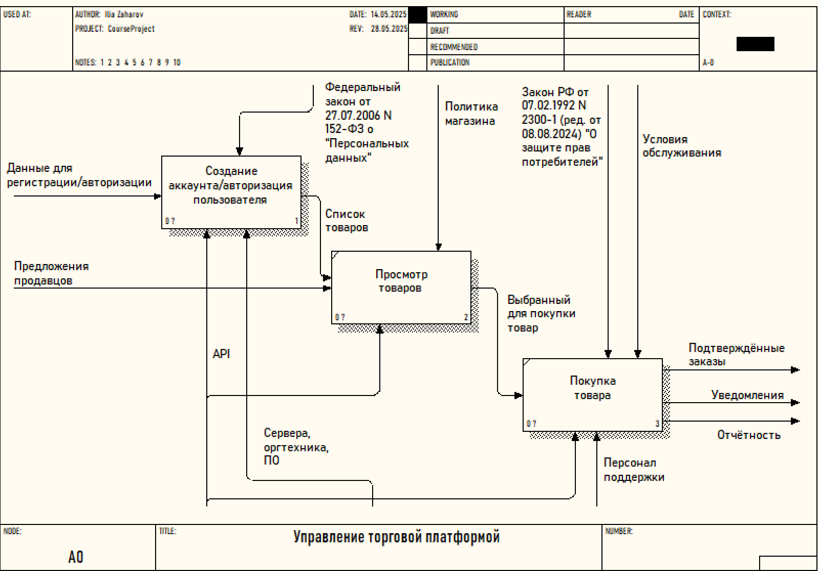
Анализ предметной области

Slide 6
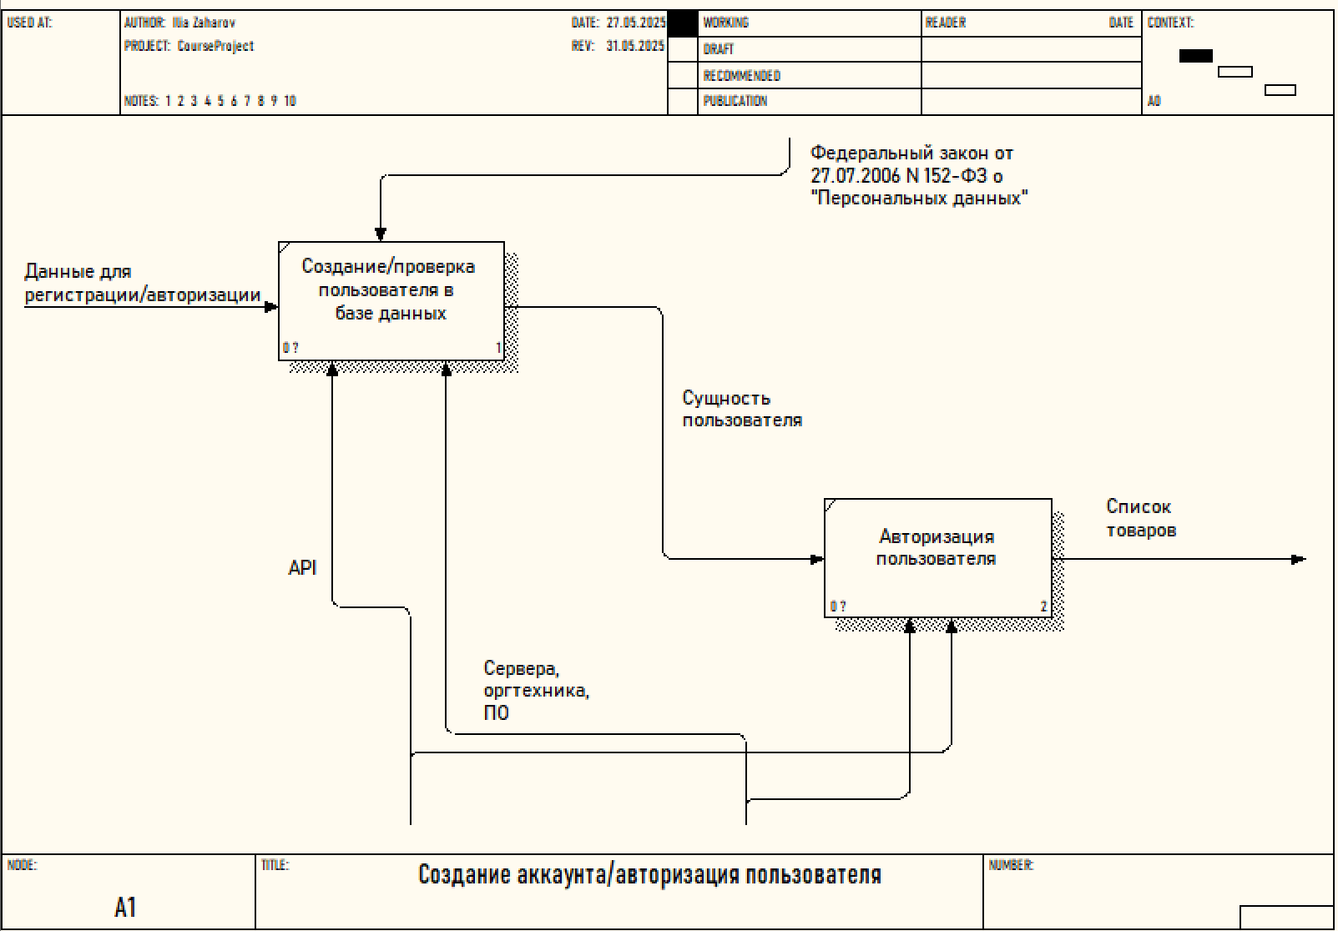
Анализ предметной области

Slide 7
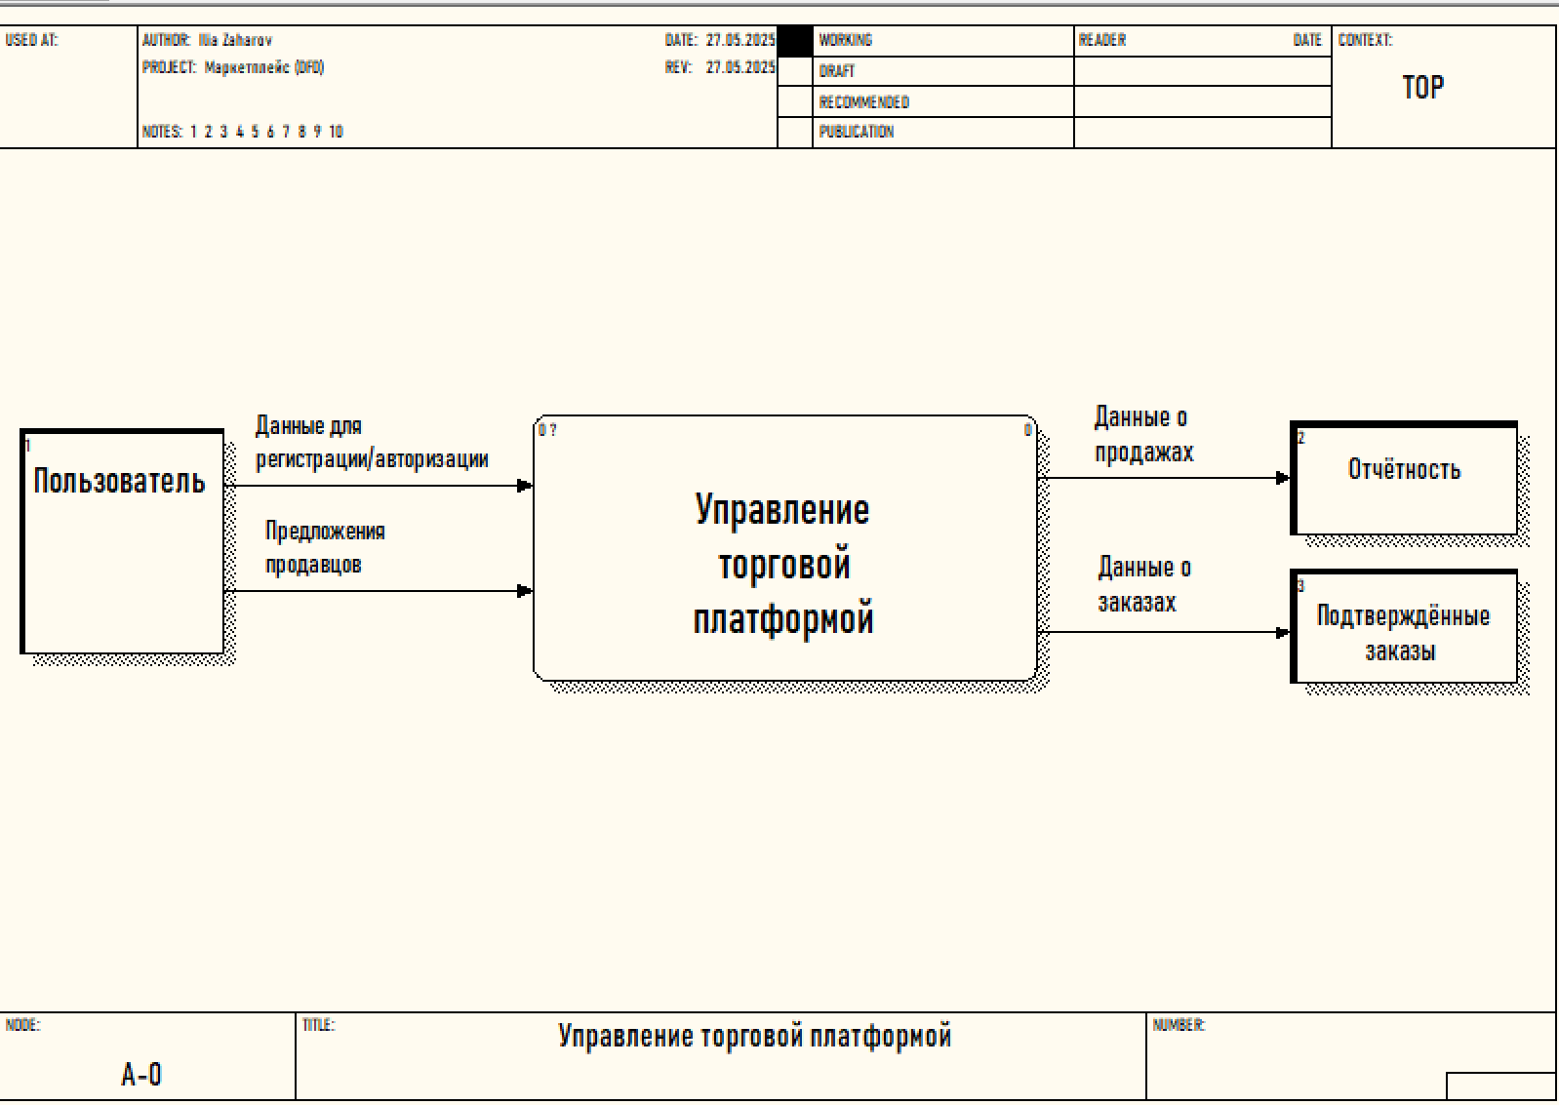
Анализ предметной области

Slide 8
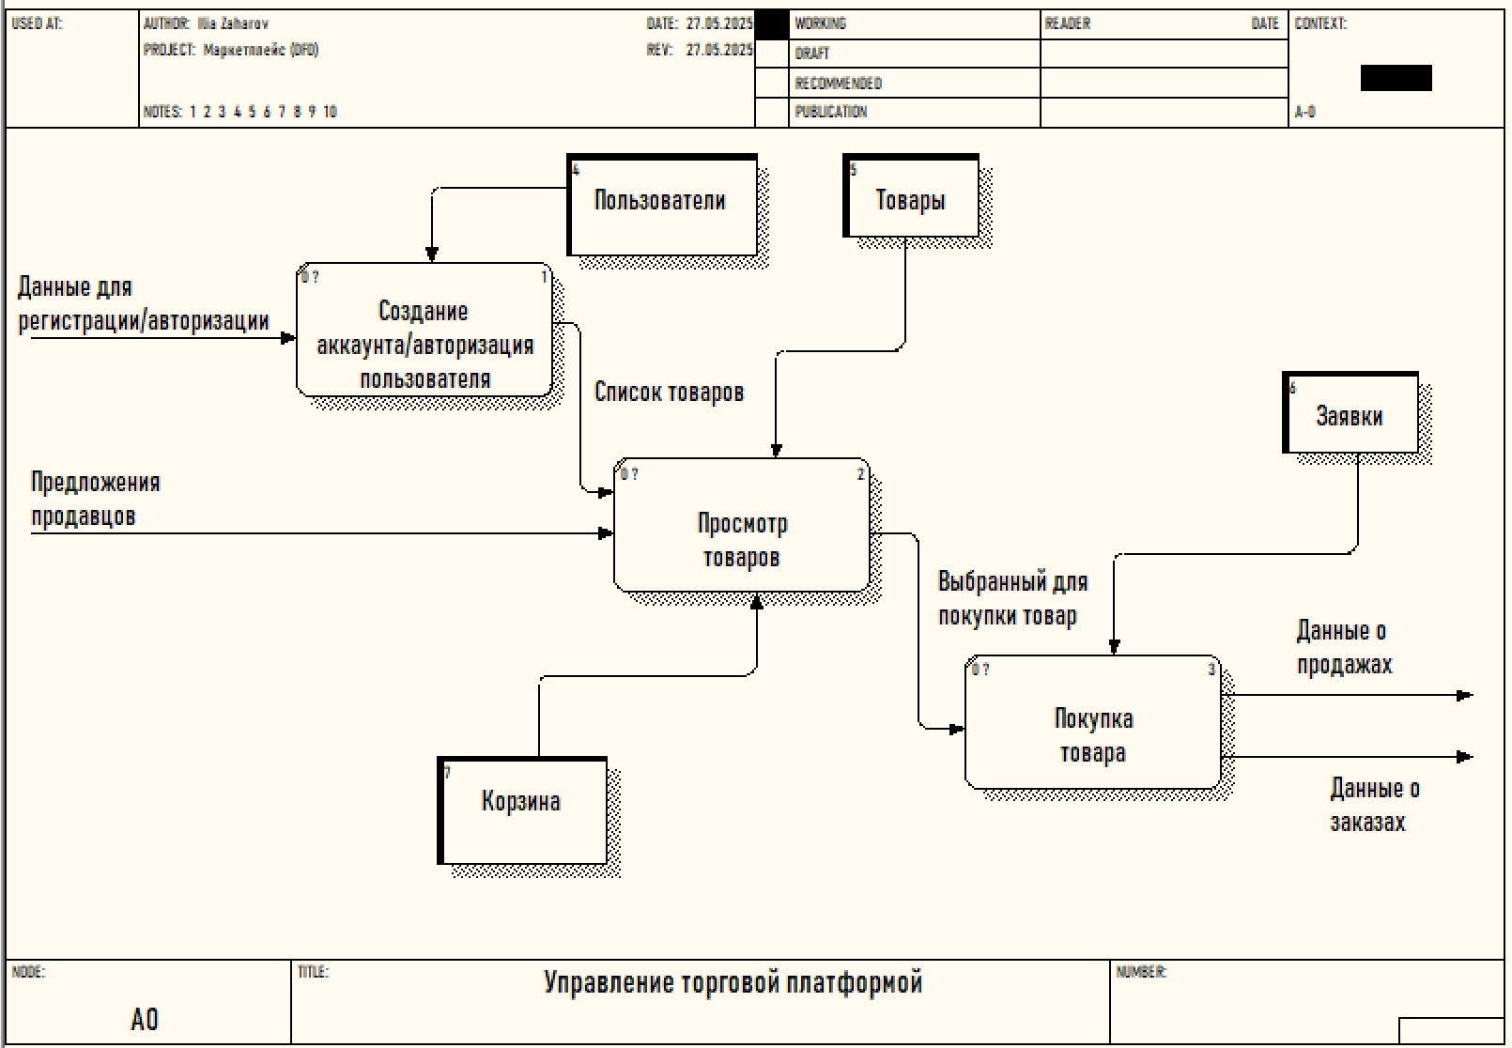
Анализ предметной области

Slide 9
Патентный поиск
Для патентного поиска и отбора лучших качеств у других платформ, за основу были взяты такие гиганты как: Wildberries, Ozon и Яндекс.Маркет.

Slide 10
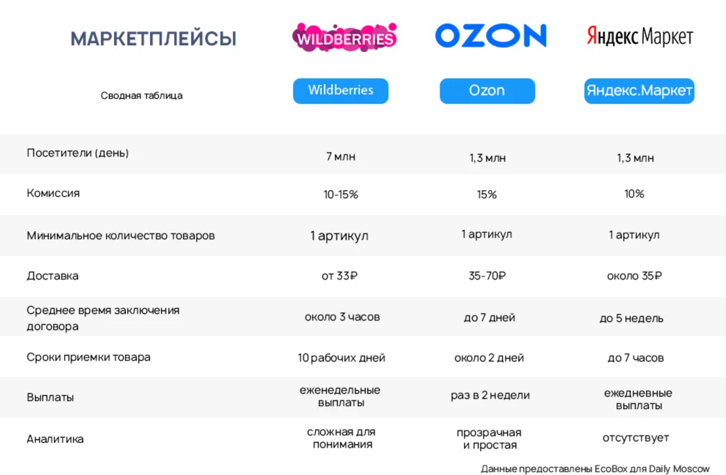
Патентный поиск

Slide 11
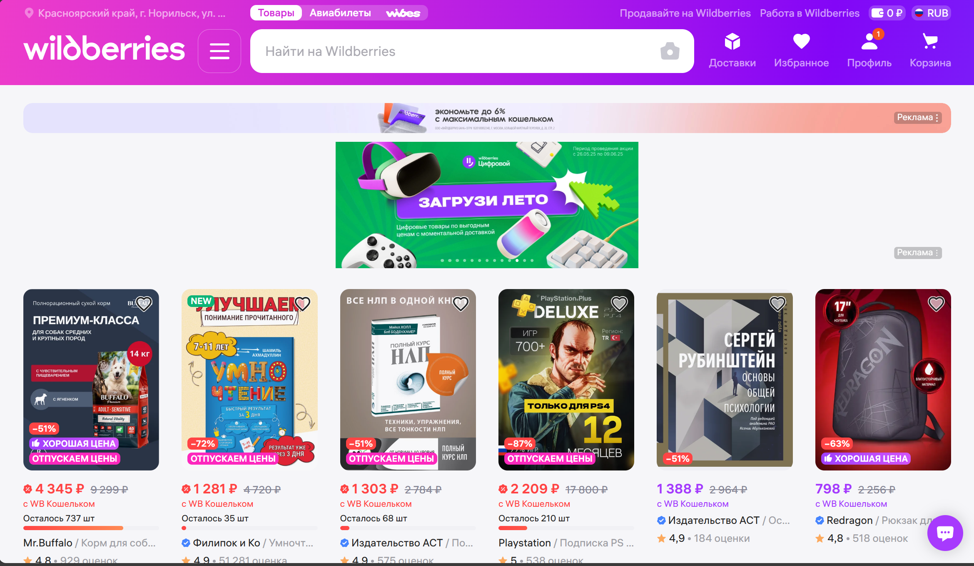
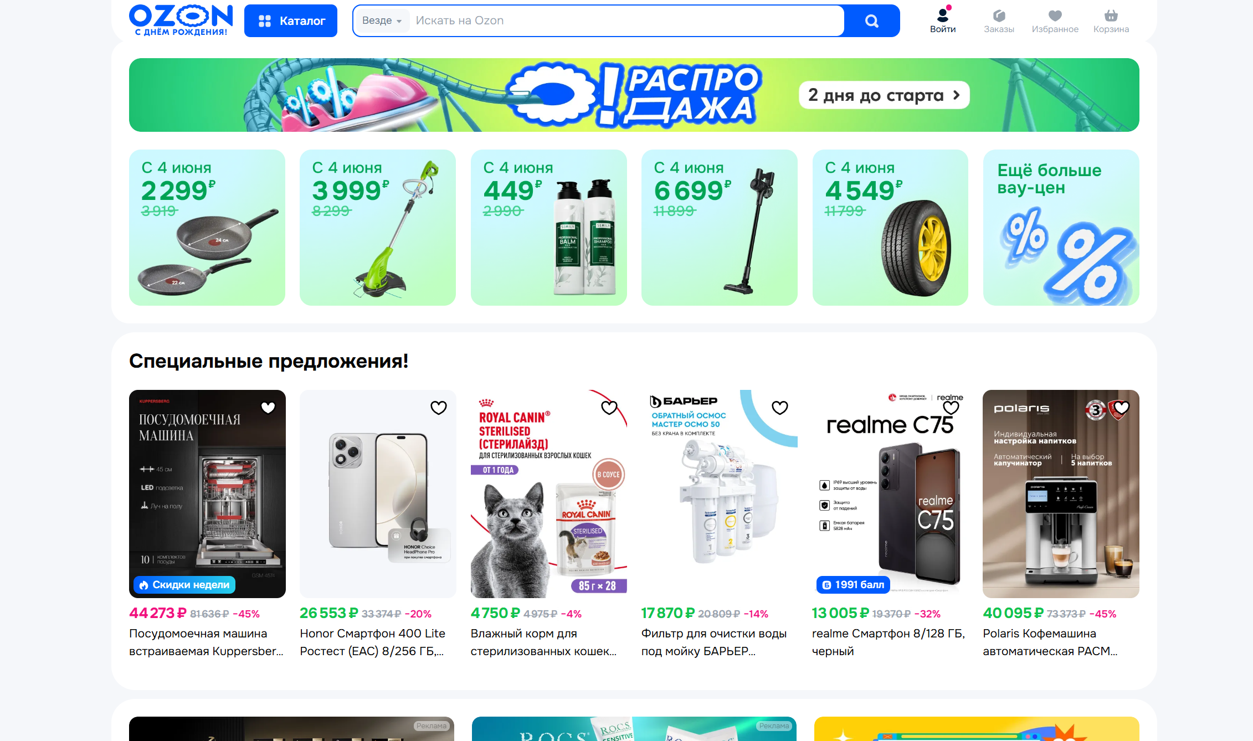
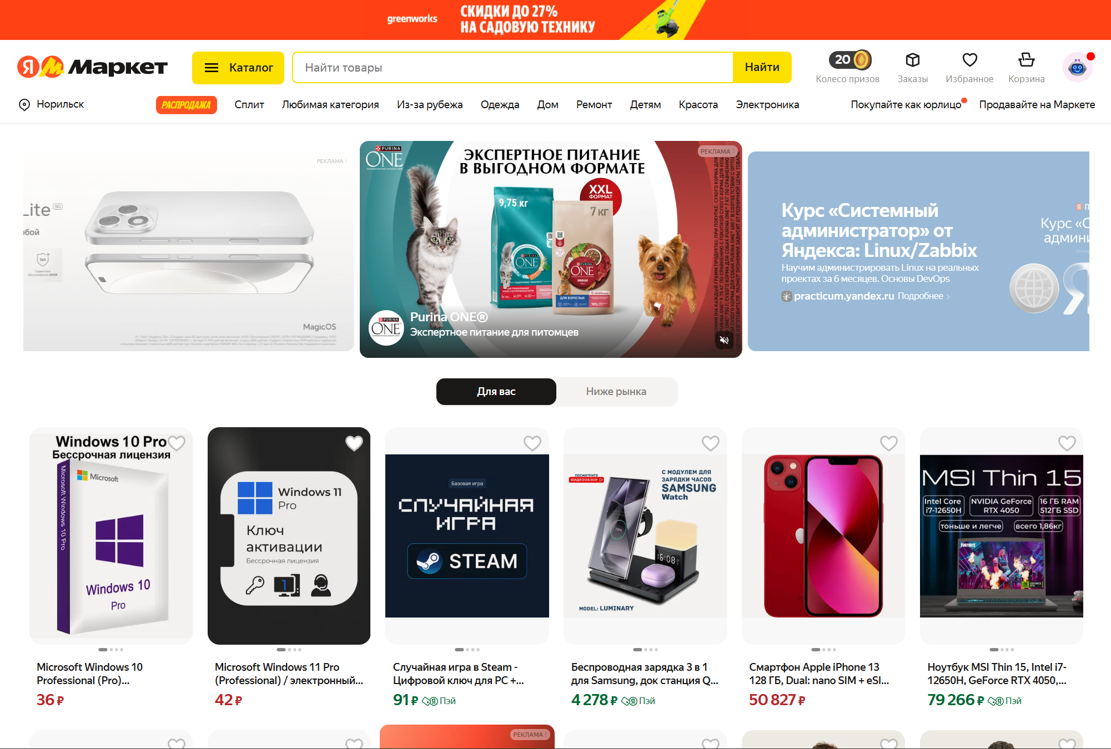
Патентный поиск

Slide 12





Стэк используемых технологий

Slide 13
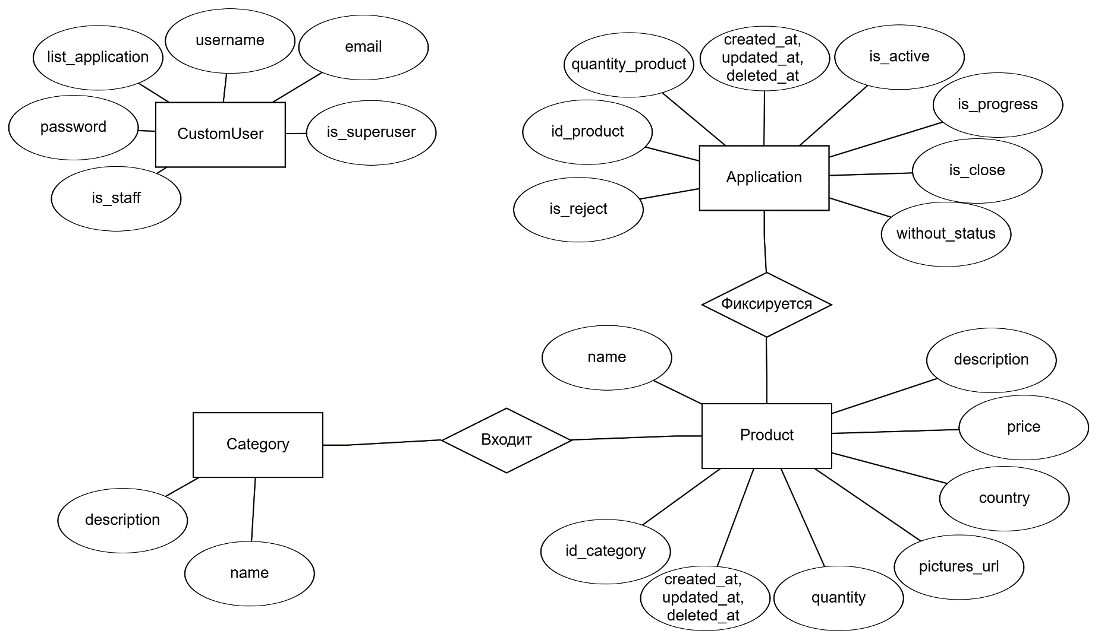
Моделирование базы данных

Slide 14
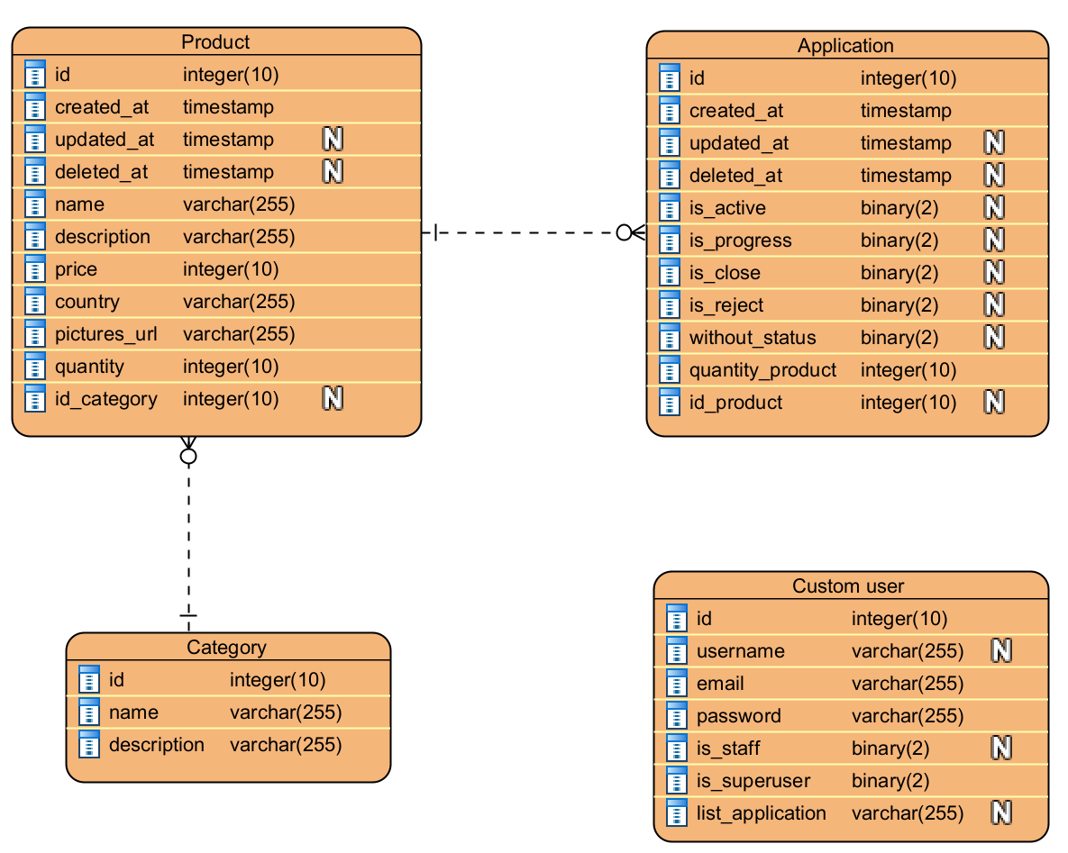
Моделирование базы данных

Slide 15
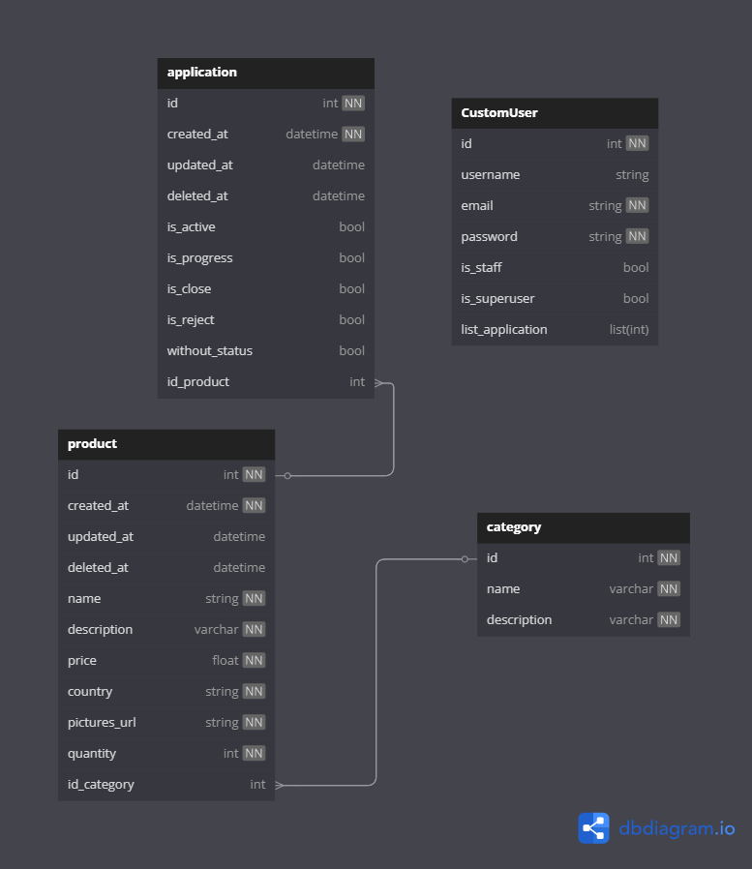
Моделирование базы данных

Slide 16
Моделирование базы данных

Slide 17
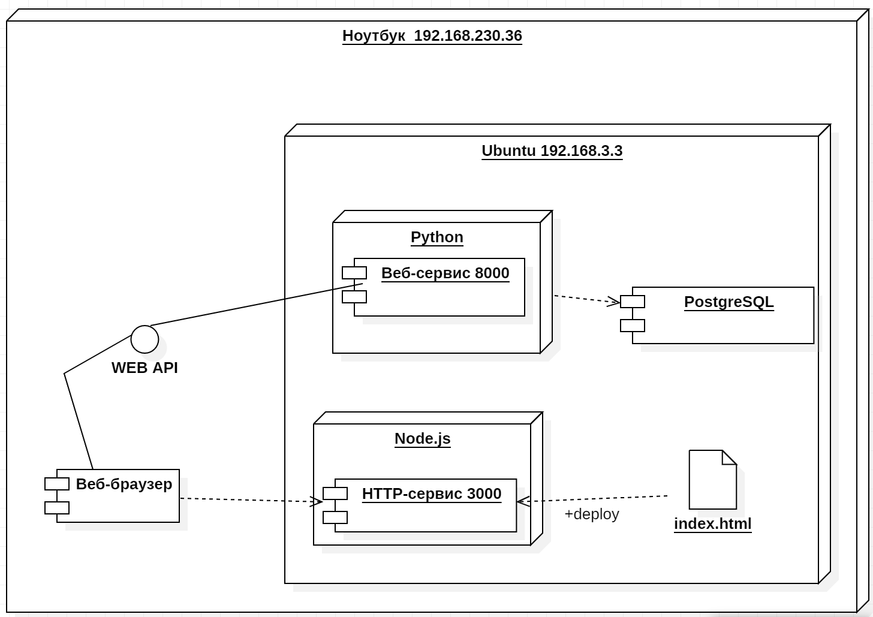
Архитектура
Диаграмма развёртывания

Slide 18
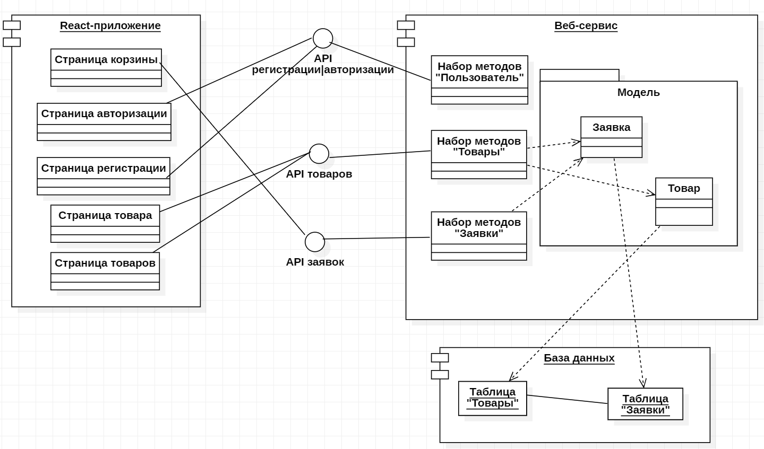
Архитектура
Диаграмма классов

Slide 19
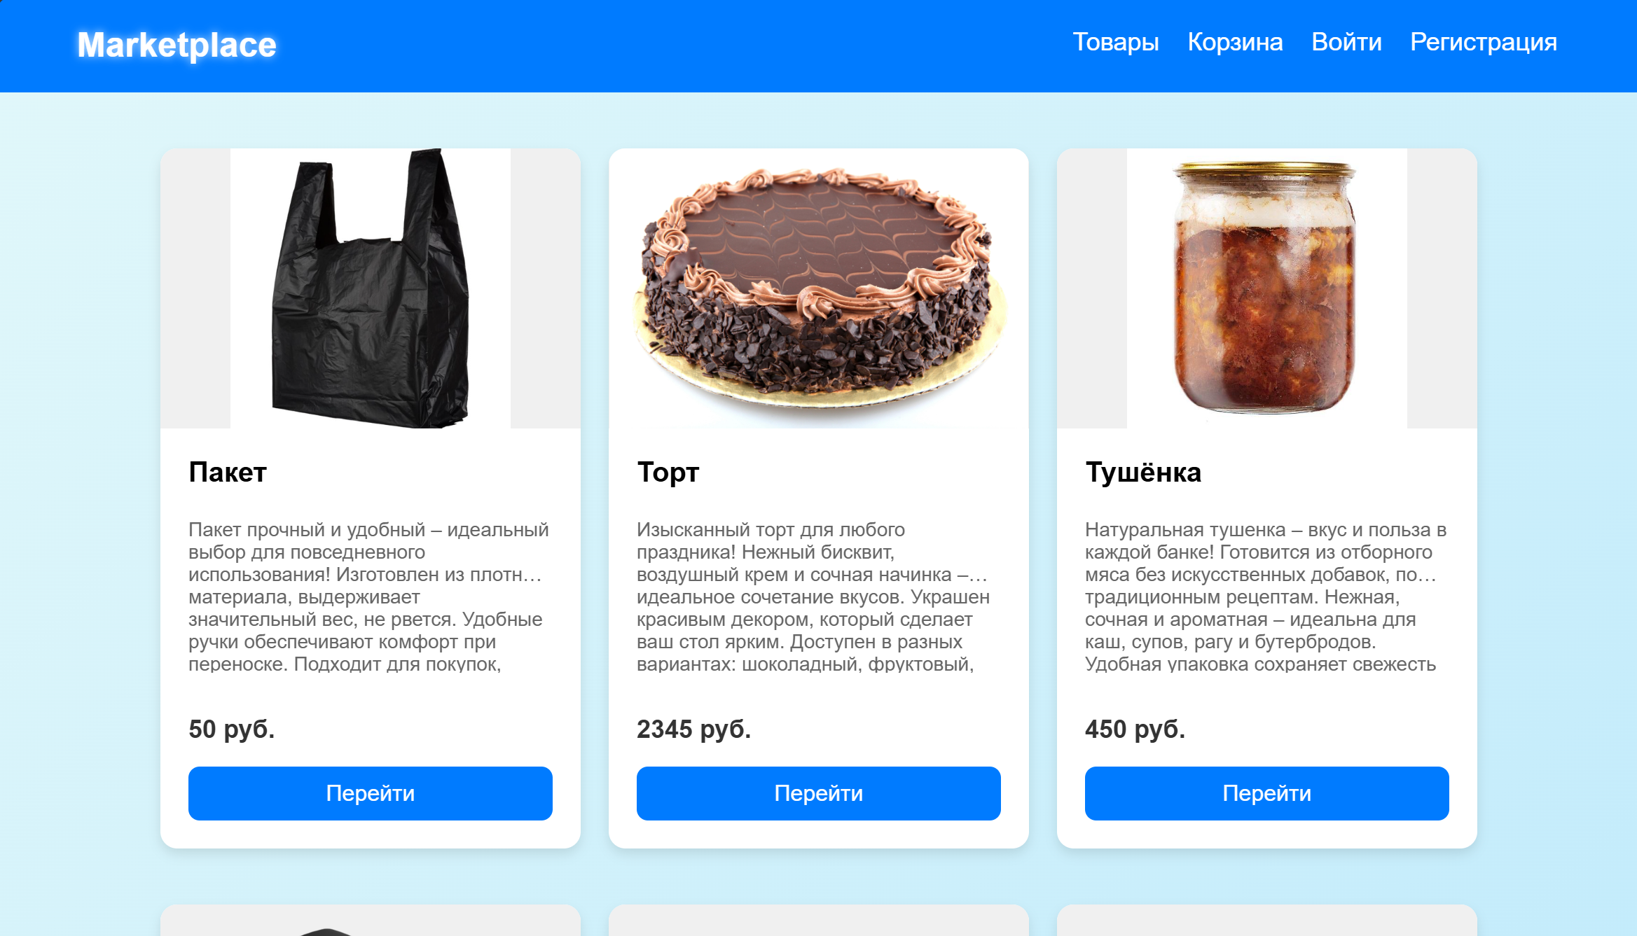
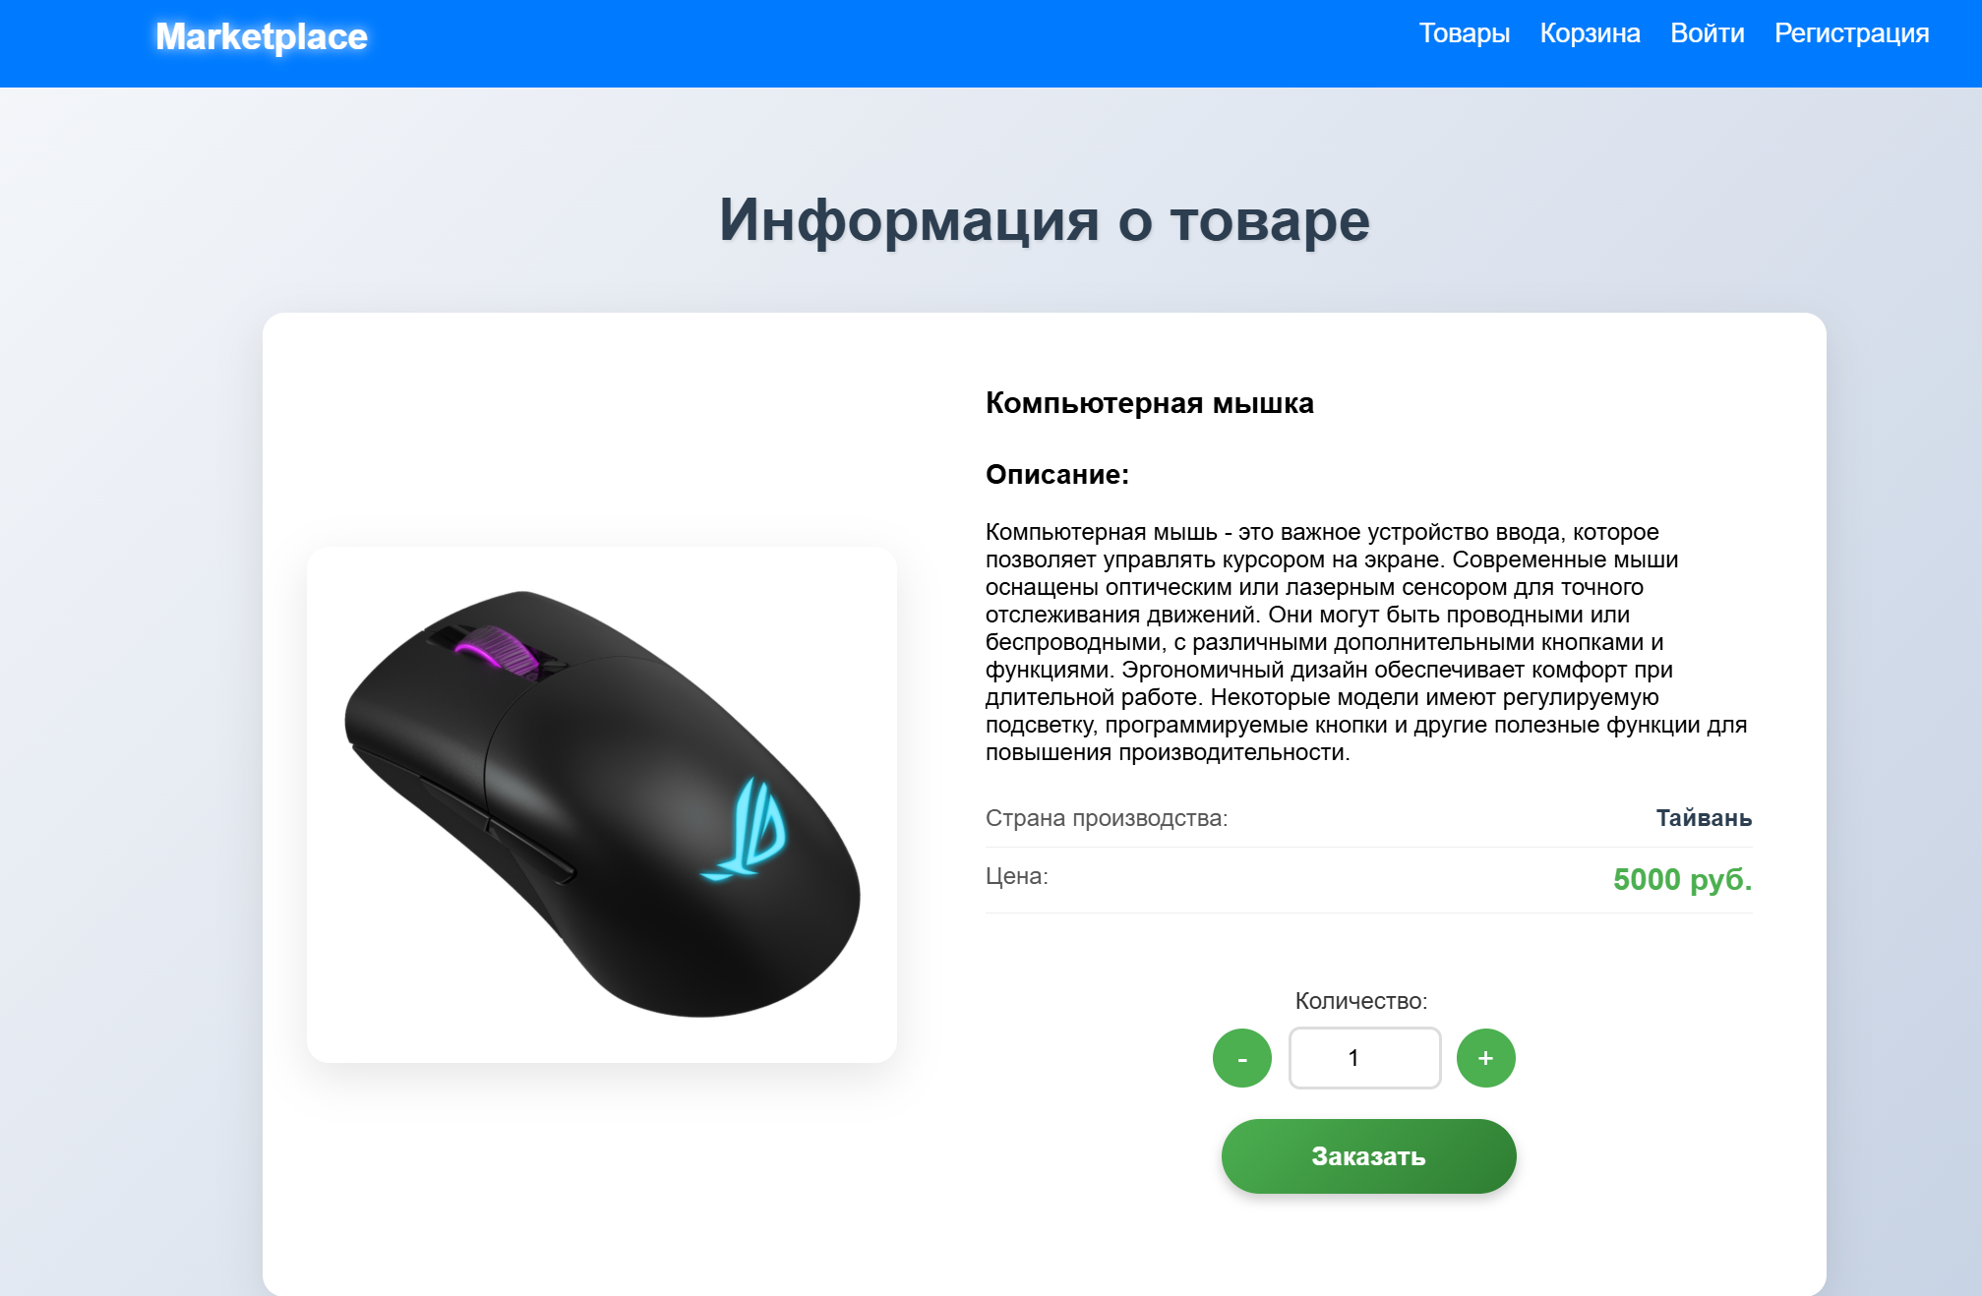
Фронтенд часть приложения

Slide 20
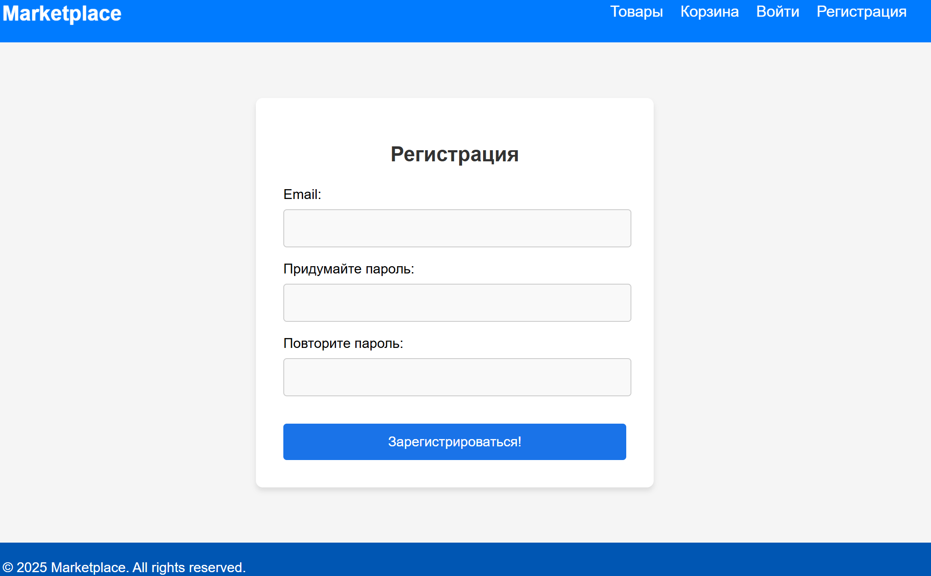
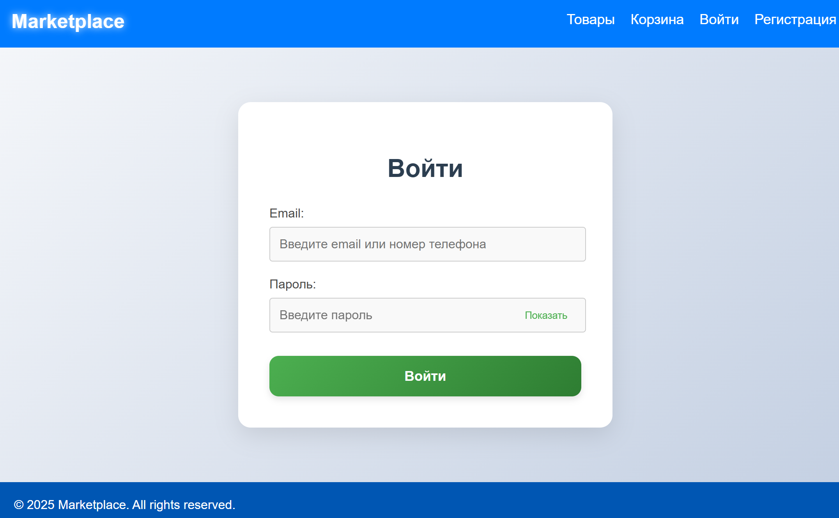
Фронтенд часть приложения

Slide 21
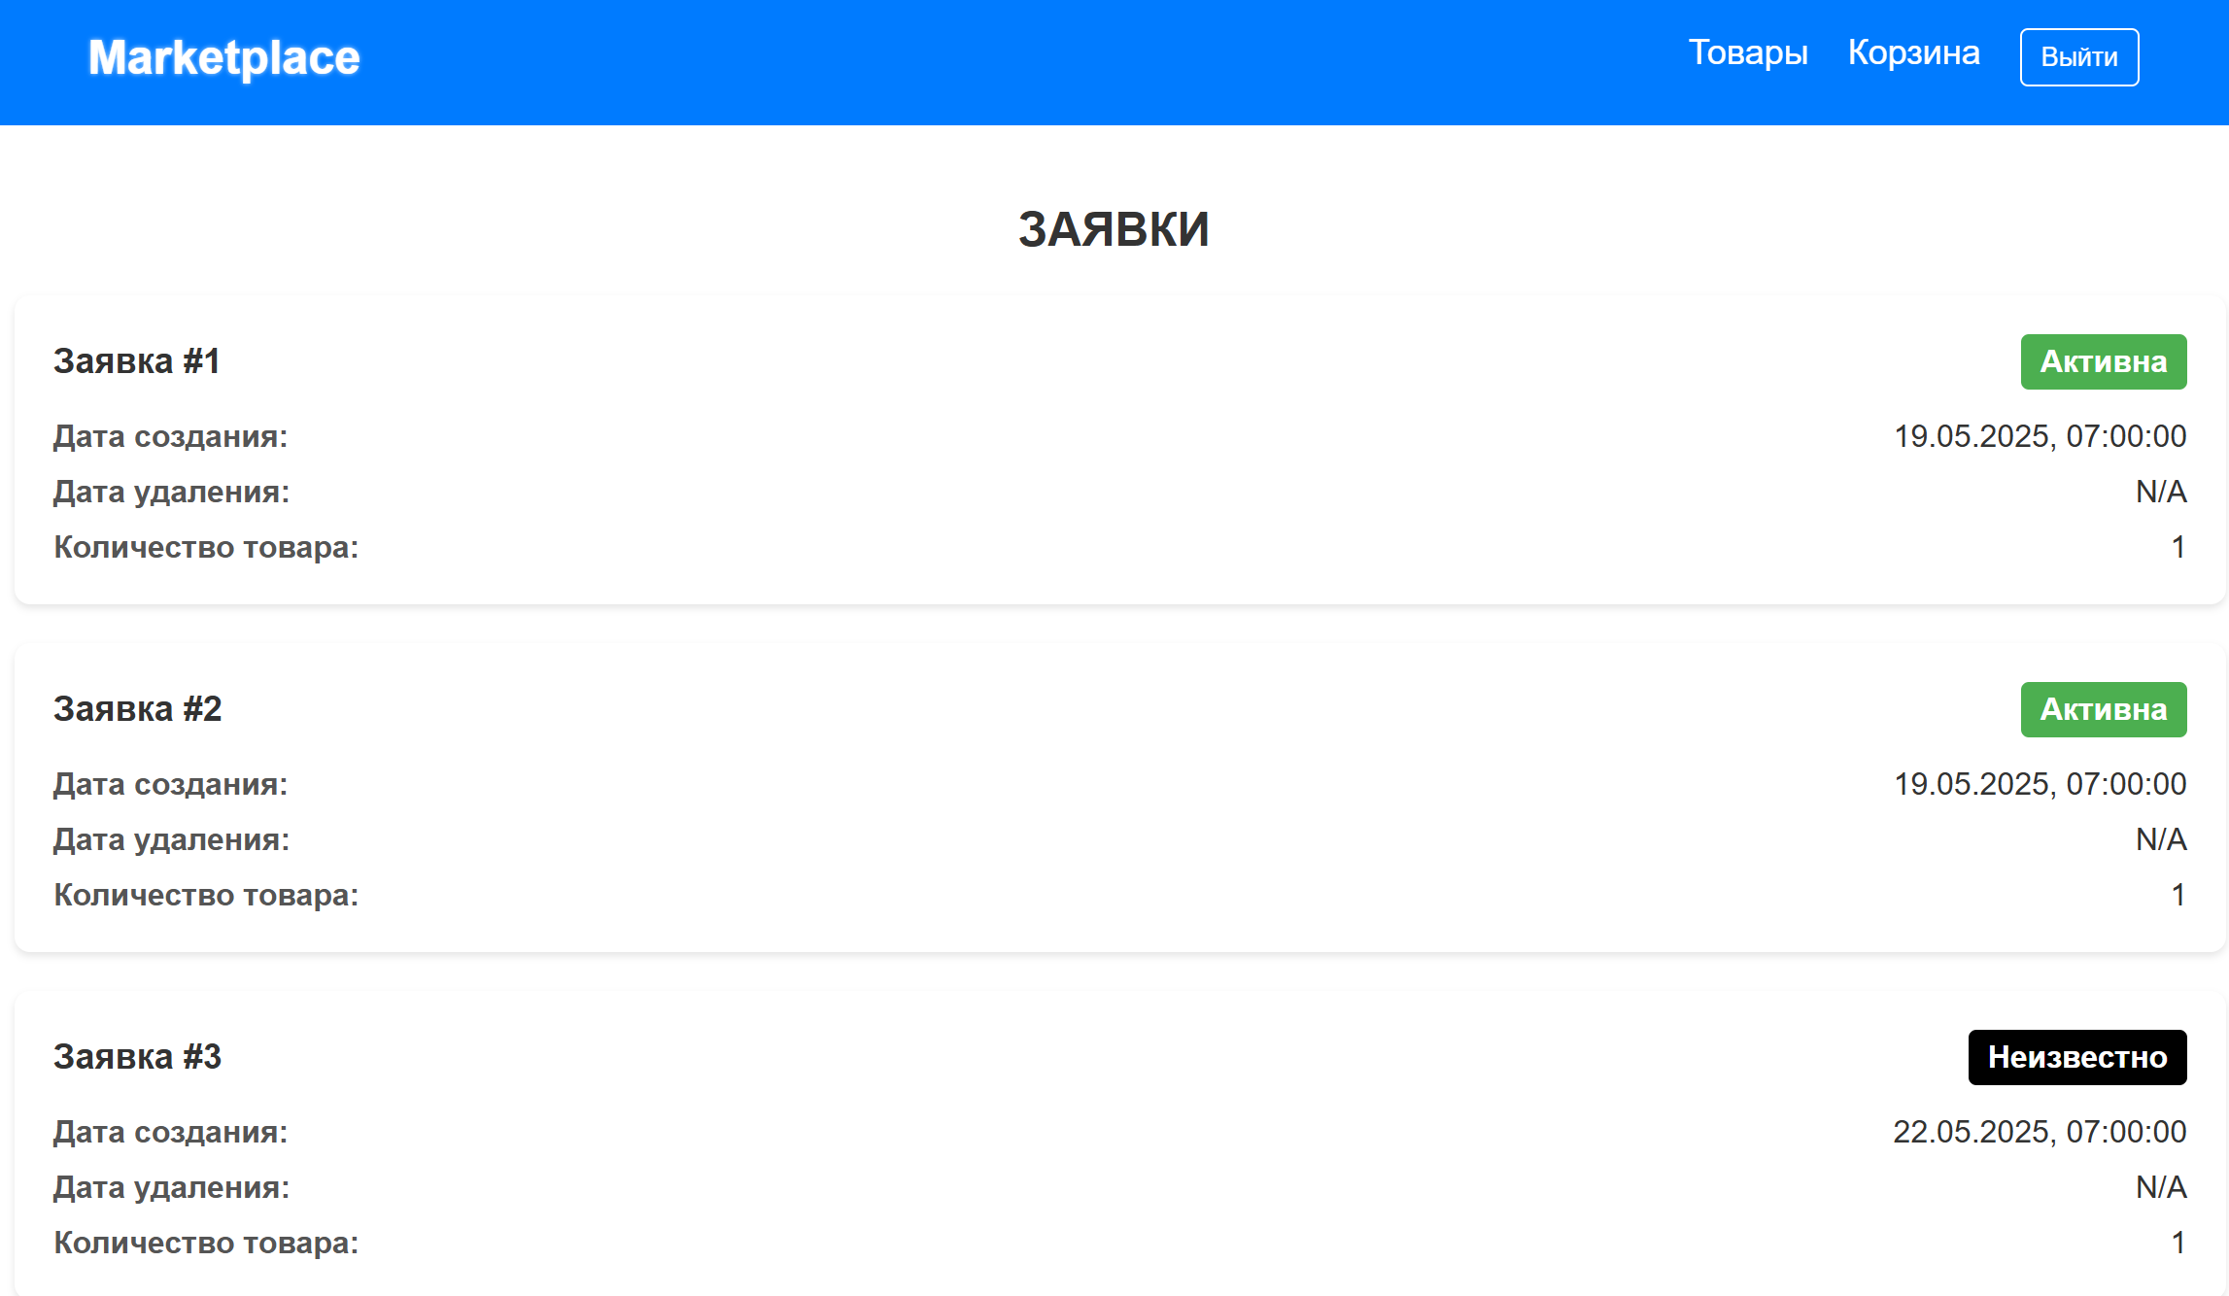
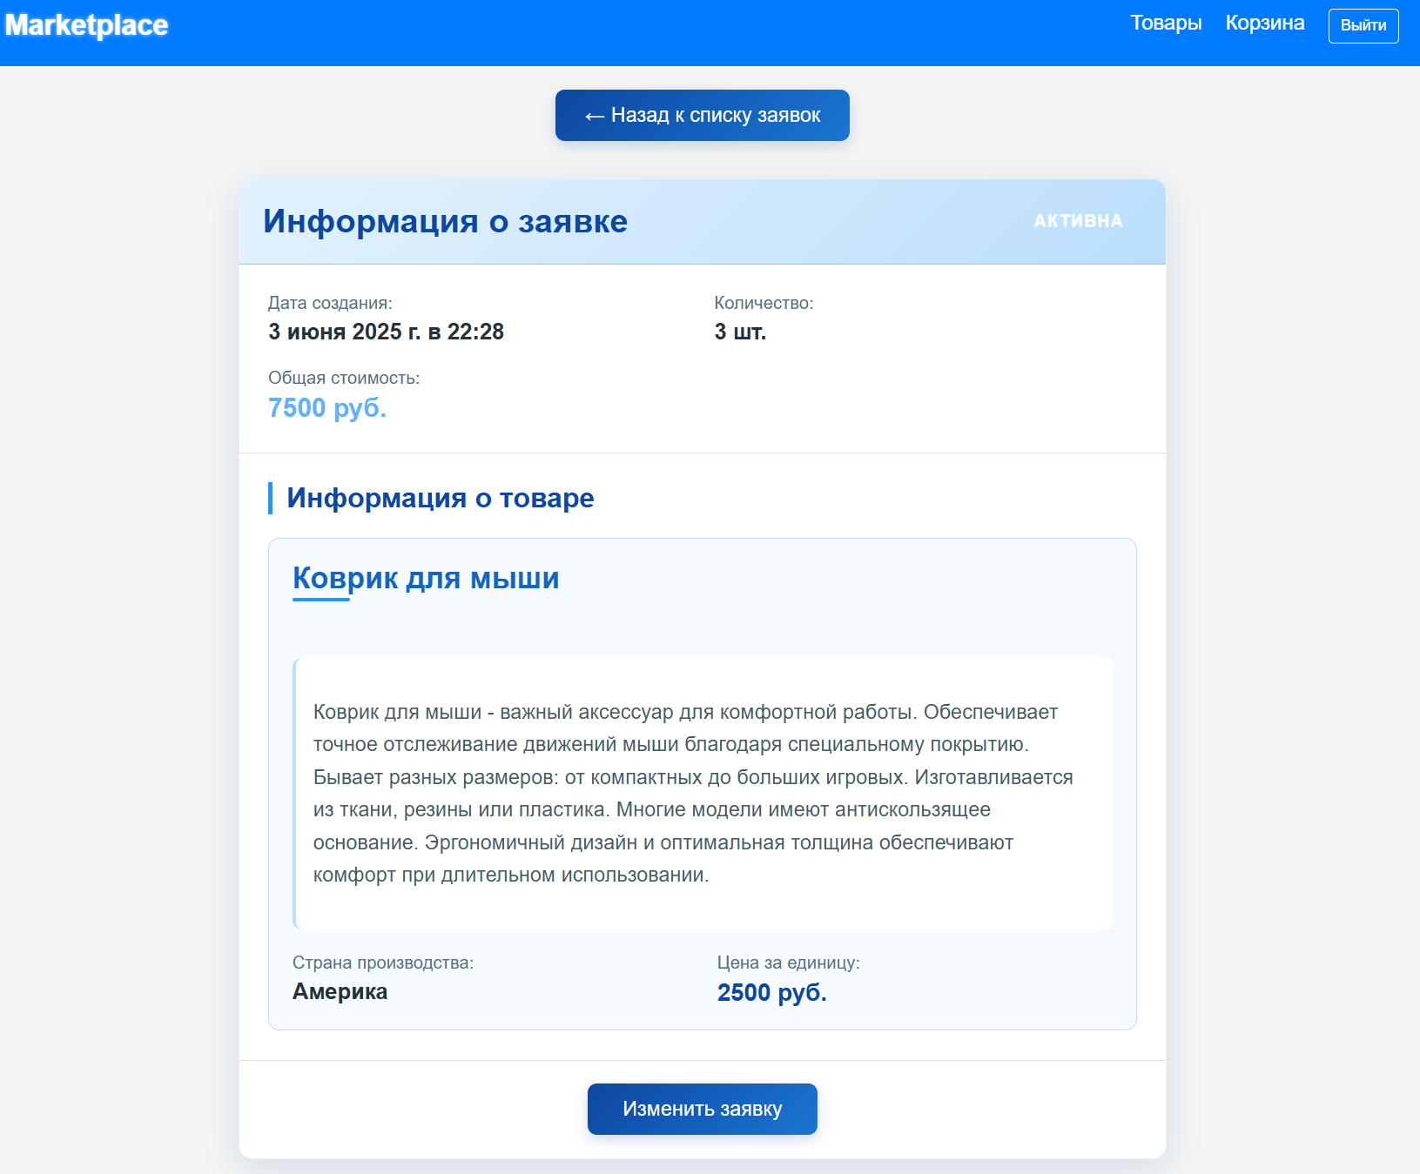
Фронтенд часть приложения

Slide 22
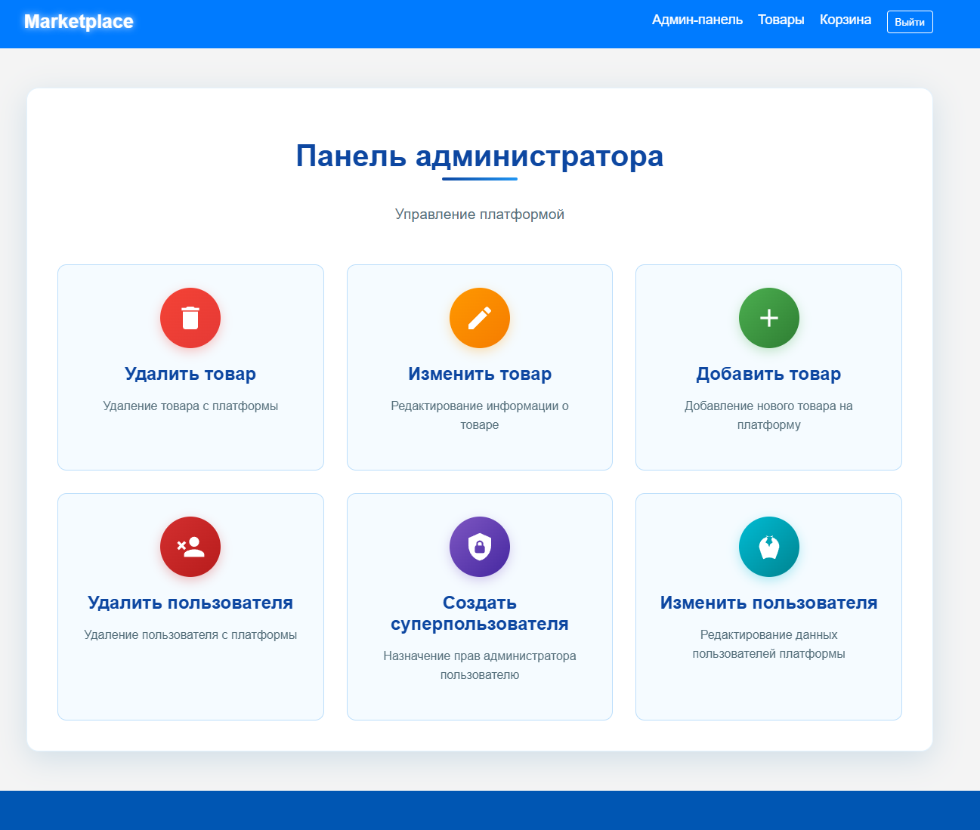
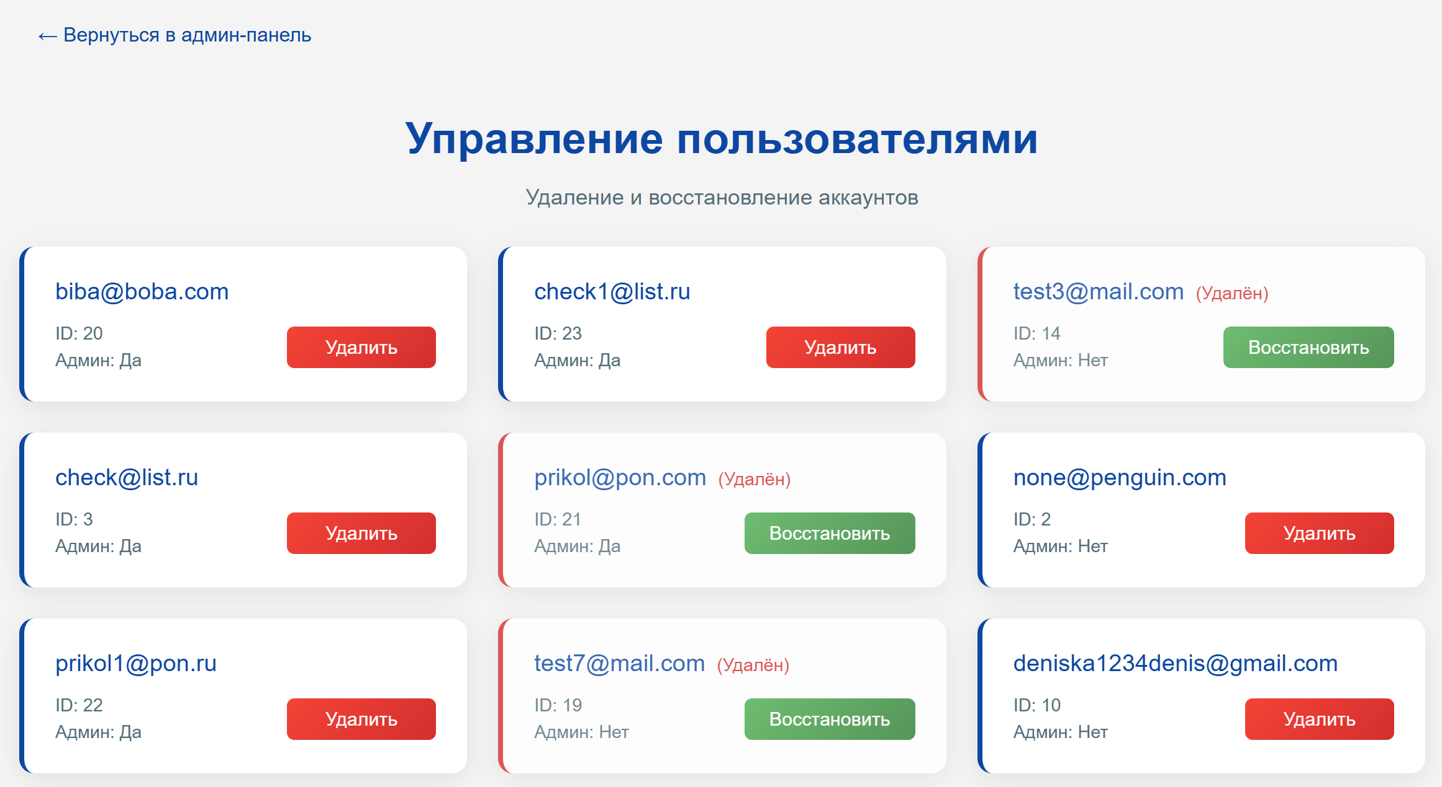
Фронтенд часть приложения

Slide 23
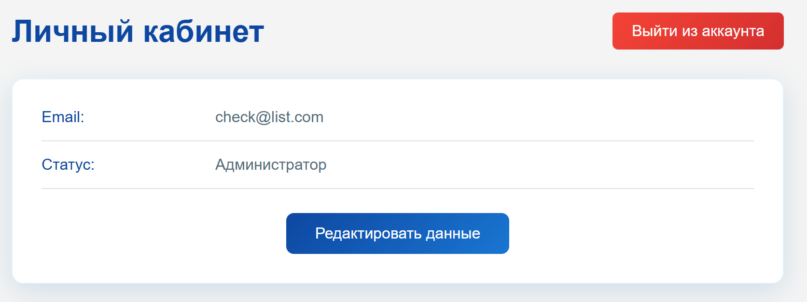
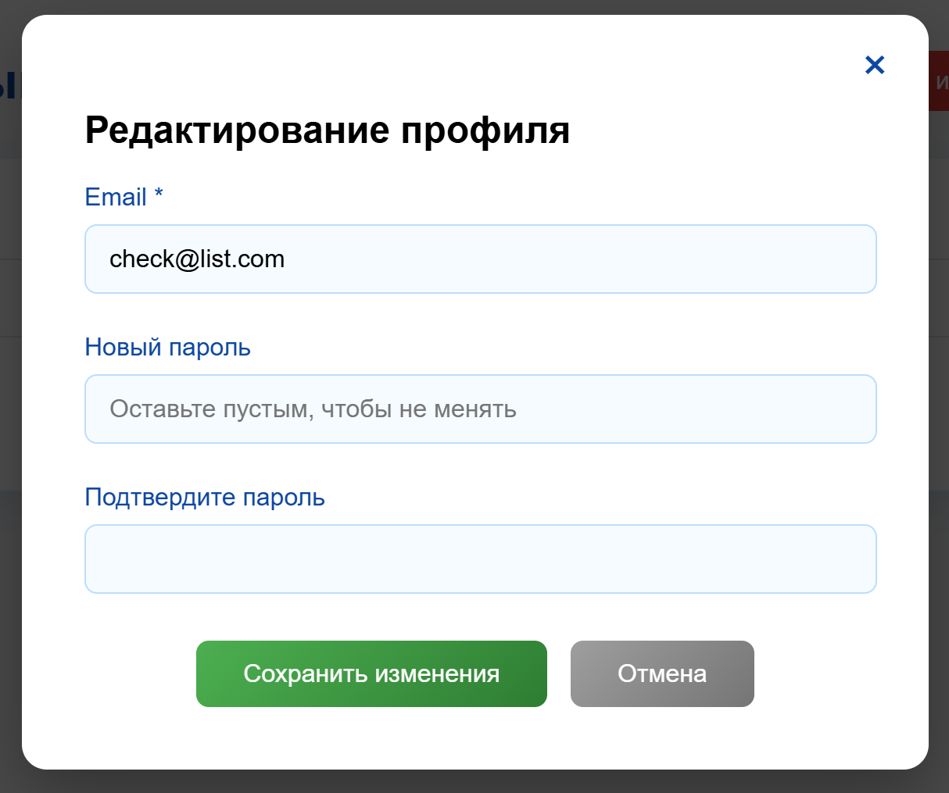
Фронтенд часть приложения

Slide 24
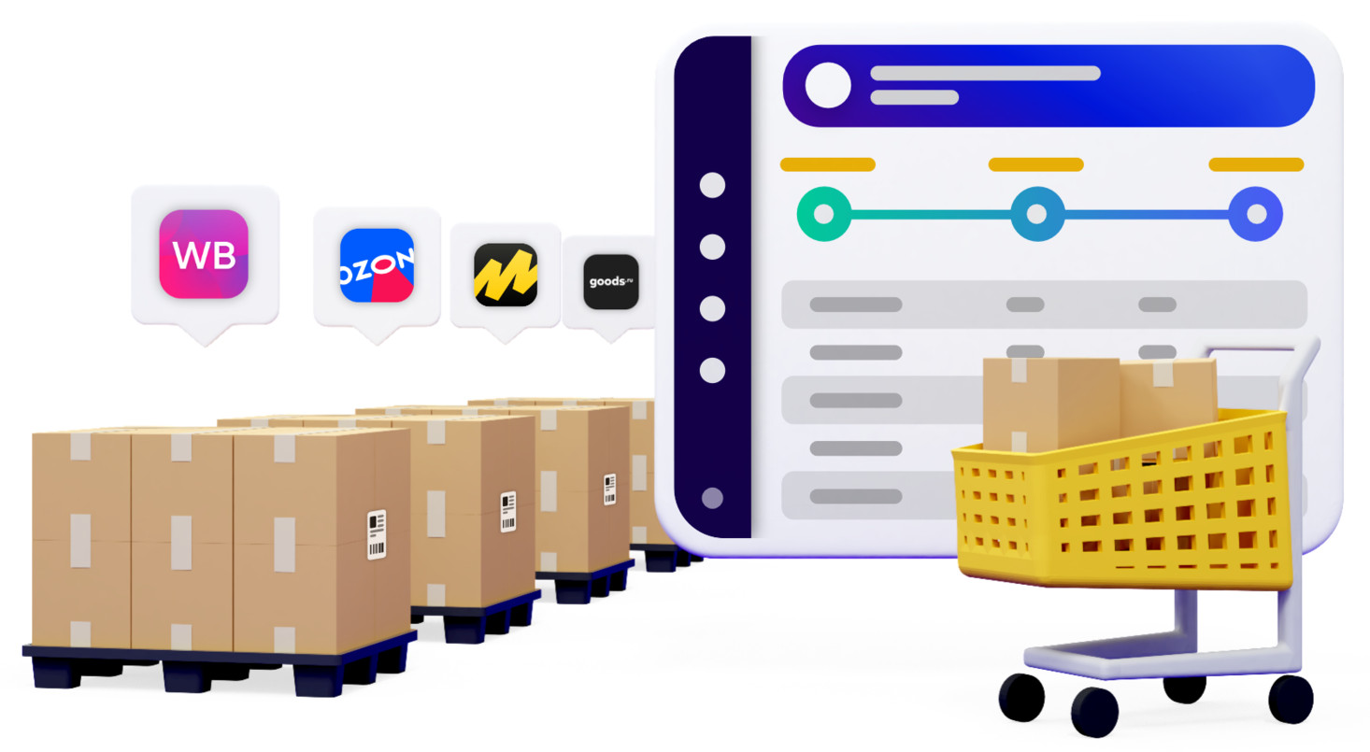
Спасибо за внимание!

Slide 25
Тема: разработка веб-приложения «Маркетплейс»
ФГБОУ ВО «Заполярный государственный университет» им. Н.М. Федоровского
кафедра информационных систем и технологий
Работу выполнил студент группы ИС-22:
Захаров Илья Сергеевич
Норильск 2024

